Slide 1

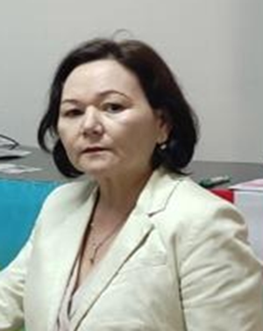
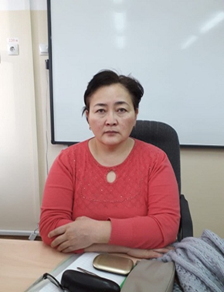
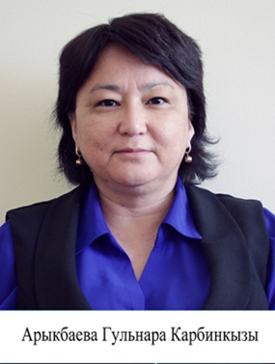
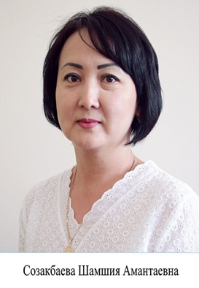
Lesson study (исследование урока) – это инструмент, направленный на улучшение практики преподавания. Учителя совместно планируют, наблюдают и затем обсуждают результаты проведённых уроков с целью его улучшения.
Руководитель группы
Школьный тренер
Асылова М.П.
Учитель биологии
Бурлюмбаева С.К.
Учитель математики
Психолог школы
Первым шагом для учителей, которые решили осуществить Исследование урока (Lesson Study), является определение фокуса или исследовательского вопроса (Lewis & Tsuchida, 1998; Dudley, 2011a).

Slide 2
Исследовательский вопрос:
Как повысить мотивацию учащихся 10 «В» класса
с помощью дифференцированного обучения на уроках
биологии, литературы и математики?
Педагогические задачи:
- научить критически относиться к собственным познаниям;
- научить самоанализу успехов и неудач;
- научить самостоятельно работать над своим образованием;
- научить анализировать собственные возможности в достижении цели;
- научить целеполаганию как на долгий срок, так и на короткий период;
- воспитать культуру общения: помогать и принимать помощь, руководить процессом, работать в группах, адекватно относиться к замечаниям.

Slide 3

Уровни обученности:
1 уровень (А) – хороший уровень межпредметных знаний, высокая степень обученности, осознанная мотивация, высокий темп усвоения учебного материала (10%);
(В) уровень – освоение материала на базовом уровне, средний темп усвоения (70%);
3 Уровень (С) – слабо усваивают материал, отсутствует мотивация к обучению (20%).

Slide 4
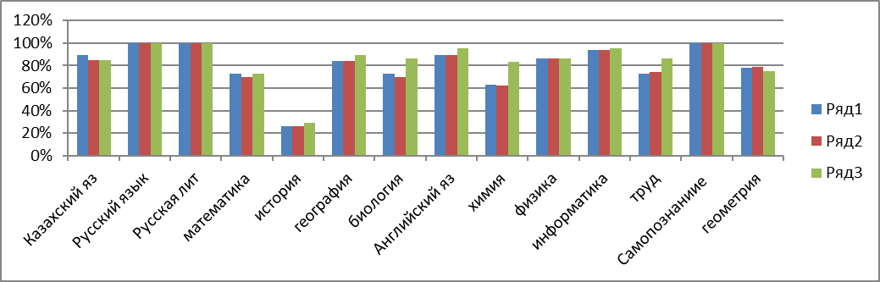
Анализ работы по проведению анкеты
«Отношение учащихся к учителям, к урокам, к предметам»
Классный руководитель 10«В» класса – Кабылова Г.Б., в тесте принимали участие 19 учащихся
Нравится учиться в школе – 76% ; не очень- 23%
Нравится предмет- казахский язык -70%,русский язык – 100% Литература- 100% Математика- 81% История -72% География- 68% биология – 73% английский язык – 76% физика – 72% Информатика – 47% Труд-73% Самопознание-100% Геометрия -72%
Не очень нравится – казахский язык- 29% Математика – 10% История – 27% Георафия – 18% биология 26% английский язык-23% физика- 27% Информатика -11% Труд -15% Геометрия – 21% история -17%
Не нравится предмет – информатика 29% химия – 100% труд-10%

Slide 5
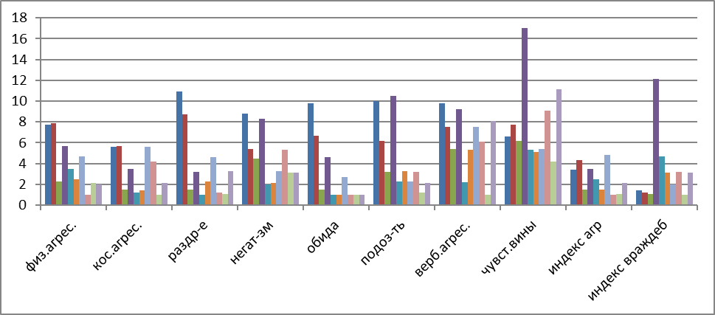
Аналитическая справка по результатам показателей и форм агрессии по методике А.Басса и А. Дарки среди учащихся 10 «В» класса
Цель опросника - диагностика состояния агрессии
(мотивационной и инструментальной), в т.ч. форм агрессии по 8 шкалам.

Slide 6
Уроки «тщательно планируются, как правило, в сотрудничестве с одним или несколькими коллегами» (Lewis & Tsuchida, 1998, p. 14)
Дата: 23.11.22 г. | ФИО учителя: Асылова М.П.
Класс: 10 «В» | Присутствовали | Отсутствовали:
Тема урока | Образ Печорина
Цели обучения: | 10.1.3 самостоятельно находить в тексте и выразительно читать наизусть цитаты, фрагменты, связанные с выражением авторской позиции; 10.2.5 характеризовать героев произведения, определяя их роль и значение в системе персонажей;
Цель урока | Анализировать и оценить поступки героев, аргументированное выражение собственного мнения о героях романа.
Этапы урока | Деятельность учителя | Деятельность учащихся | Оценивание | Ресурсы
Начало урока | Приветствие. Актуализация Викторина «Самый внимательный читатель» Стратегия «Круги по воде» -Почему Лермонтов нарушил хронологию повестей? | Приветствие. Выражение о понимании значения слова «герой» Ответы на вопросы викторины Выражают свои предположения | ФО «Словесный комментарий» Баллы «Словесный комментарий» | Quiziz приложение
Середина урока | ГР 1 группа: Сравнительная таблица «Женские образы» 2 группа: Сравнительная таблица «Характеристика персонажей» 2. Дуэль вопросов (с секундантами). 3. Экспресс – дебаты | Заполнение сравнительной таблицы Аргументация утверждения Дуэлянты задают друг другу вопросы, отвечают на поставленные оппонентом вопросы. | ФО «Две звезды, одно пожелание» «Словесная похвала» ФО «Стикеры» | Электронный учебник
Конец урока | Рефлексия «Суди себя сам…» д\з составить буктрейлер к роману | Оценивают свою деятельность | Самооценка деятельности

Slide 7
«Одним из наиболее ценных аспектов Исследования урока является то, что во время наблюдения преподаватели должны комментировать (записывать) обучение учеников, а не преподавание, что помогает перенести фокус с преподавания на обучение» (Perry and Lewis, 2009; Ylonen & Norwich, 2013; Dudley, 2015).
Этап Рефлексия “Суди себя сам” Ожидаемое время ___________ Действия и задания учителя Самооценка своей деятельности

Slide 8



Анализ урока происходит на этапе обсуждения. Он проводится сразу же после исследовательского урока с использованием всех материалов из наблюдений учителей и доказательств обучения учеников.
«+»
10
8
6
4
2
задания
А
В
С

Slide 9
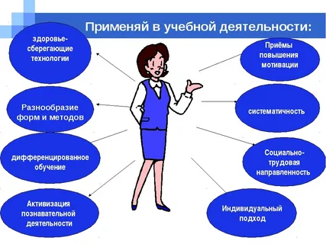
Благодаря своему коллективному, исследовательскому и рефлексивному характеру, данный подход расширяет возможности обучения учителей и создания профессиональных сообществ обучающихся.

Slide 10
